Slide 1
Konficamp 23
Thema

Slide 2
Unser heutiger Plan
Wir wollen das Thema weiter vorbereiten (Meer Mut zum Vertrauen)
  Eingrenzen
Wir wollen am Ende einen Rahmen für unsere thematische Einheiten haben
  Worauf fixieren wir uns?
  Was setzen wir um?
Es braucht deine und unsere Ideen
  6 Einheiten vllt. Eine biblische Geschichte in den Mittelpunkt stellen
Heute liegt der Fokus auf Brainstorm , Sammlung und Eingrenzung

Slide 3
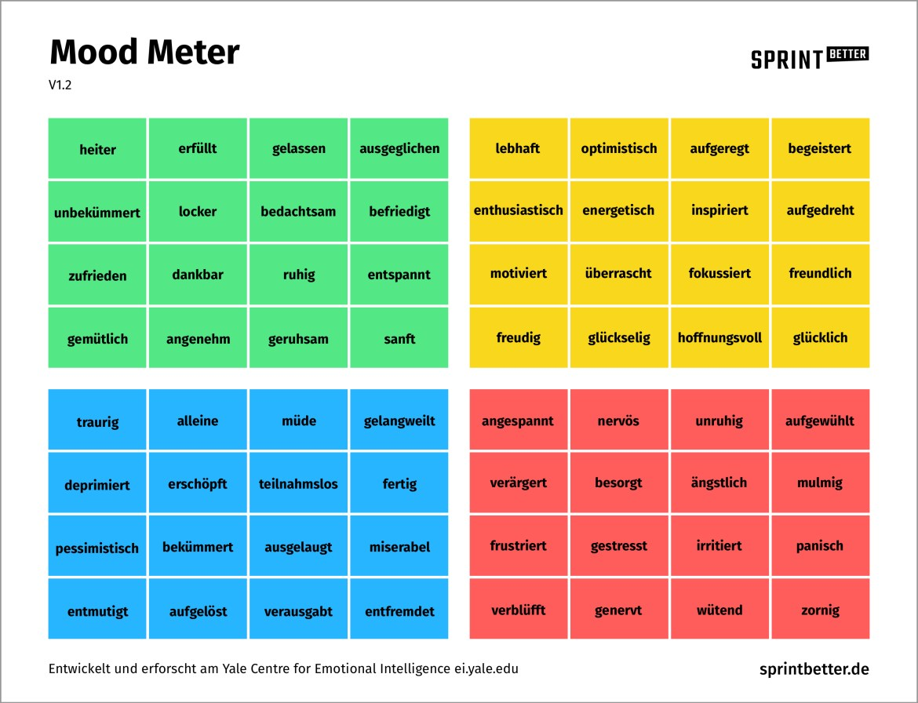

Slide 4
….und es braucht jetzt erst einmal ne Geschichte
Das Licht der Welt
¹²Da redete Jesus abermals zu ihnen und sprach: Ich bin das
Licht der Welt. Wer mir nachfolgt, der wird nicht wandeln in der Finsternis, sondern wird das Licht des Lebens haben. ¹³Da sprachen die Pharisäer zu ihm: Du gibst Zeugnis von dir selbst; dein Zeugnis ist nicht wahr. ¹⁴Jesus antwortete und sprach zu ihnen: Auch wenn ich von mir selbst zeuge, ist mein Zeugnis wahr; denn
ich weiß, woher ich gekommen bin und wohin ich gehe; ihr aber wisst nicht, woher ich komme oder wohin ich gehe. ¹⁵Ihr richtet nach dem Fleisch, ich richte niemand. ¹⁶Wenn ich aber richte, so ist mein Richten wahr, denn ich bin’s nicht allein, sondern ich und der Vater, der mich gesandt hat. ¹⁷Auch steht in eurem Gesetz geschrieben, dass zweier Menschen Zeugnis wahr sei.
¹⁸Ich bin’s, der von sich selbst zeugt; und der Vater, der mich gesandt hat, zeugt auch von mir. ¹⁹Da sprachen sie zu ihm: Wo ist dein Vater? Jesus antwortete: Ihr kennt weder mich noch meinen Vater;
wenn ihr mich kenntet, so kenntet ihr auch meinen Vater. ²⁰Diese Worte redete Jesus an dem Gotteskasten, als er lehrte im Tempel; und niemand ergriff ihn, denn seine Stunde war noch nicht gekommen.

Slide 5


Slide 6
Tag TL | Mittwoch Tagesleitung: Ankommen | Donnerstag Tagesleitung: Orientierung | Freitag Tagesleitung: Neugierde | Samstag Tagesleitung: Gedanken - Vertiefung | Sonntag Tagesleitung:
Motto
Wecken |  | 7.30 Uhr | 7.30 Uhr | 7.30 Uhr | 7.30 Uhr
Frühstück |  | 8.30 Frühstück | 8.30 Frühstück | 8.30 Frühstück | 8.30 Frühstück
Tagesanfang |  | 9.00 Tagesimpuls | 9.00 Tagesimpuls | 9.00 Tagesimpuls | 9.00 Tagesimpuls
Zeitraum 10.00-12.30 |  | Thema I | Thema III | Thema V | Aufräumen Reflexion
Mittag 12.30-13.30 |  | 12.30 Mittagessen | Teamabsprachen | 12.30 Mittagessen | Teamabsprachen | 12.30 Mittagessen |Teamabsprachen | Abfahrt 11.30 Uhr
Mittagspause 13.30-15.00 | 14-16 Uhr (2,5 Std) Abfahrt Bus | Wattwanderung | Schwimmbad Spontantag | Mulitmaar | 14.30 Uhr Ankunft Jesteburg
Zeitraum 15.00-17.30 | Ankunft Unterkunft Zimmerbezug – 1. Begrüßung Listen Zimmerverteilung Regeln | Wattwanderung Thema II | Schwimmbad Spontantag u.a. Fahrräder Thema IV | Thema VI
Abendessen 18.00 | 18.00 Abendessen | 18.00 Abendessen 18.30-19.00 Uhr Kiosk | 18.30 Grillen statt Abendbrot Kiosk | 18.00 Abendessen 18.30-19.00 Uhr Kiosk
Zeitraum 20.00-21.30 | Eröffnungsabend Begrüßungsabend Kennen lernen in den Gruppen | Workshops | Casino | Taufe Abendspaziergang im Dunkeln Nachtwanderung mit Andacht
Abschluss 21.30 Uhr | Tagesabschluss | 21.00 Tagesabschluss | 21.00 Tagesabschluss | 21.00 Tagesabschluss
Zeitraum 22.00-22.30 | GNG / Post/ Nachtruhe | GNG / Post/ Nachtruhe | GNG / Post/ Nachtruhe | GNG / Post/ Nachtruhe
Team | NW | Teamrunde | Nachtwache | Teamrunde | Nachtwache | Teamrunde | Nachtwache | Teamrunde | Nachtwache

Slide 7
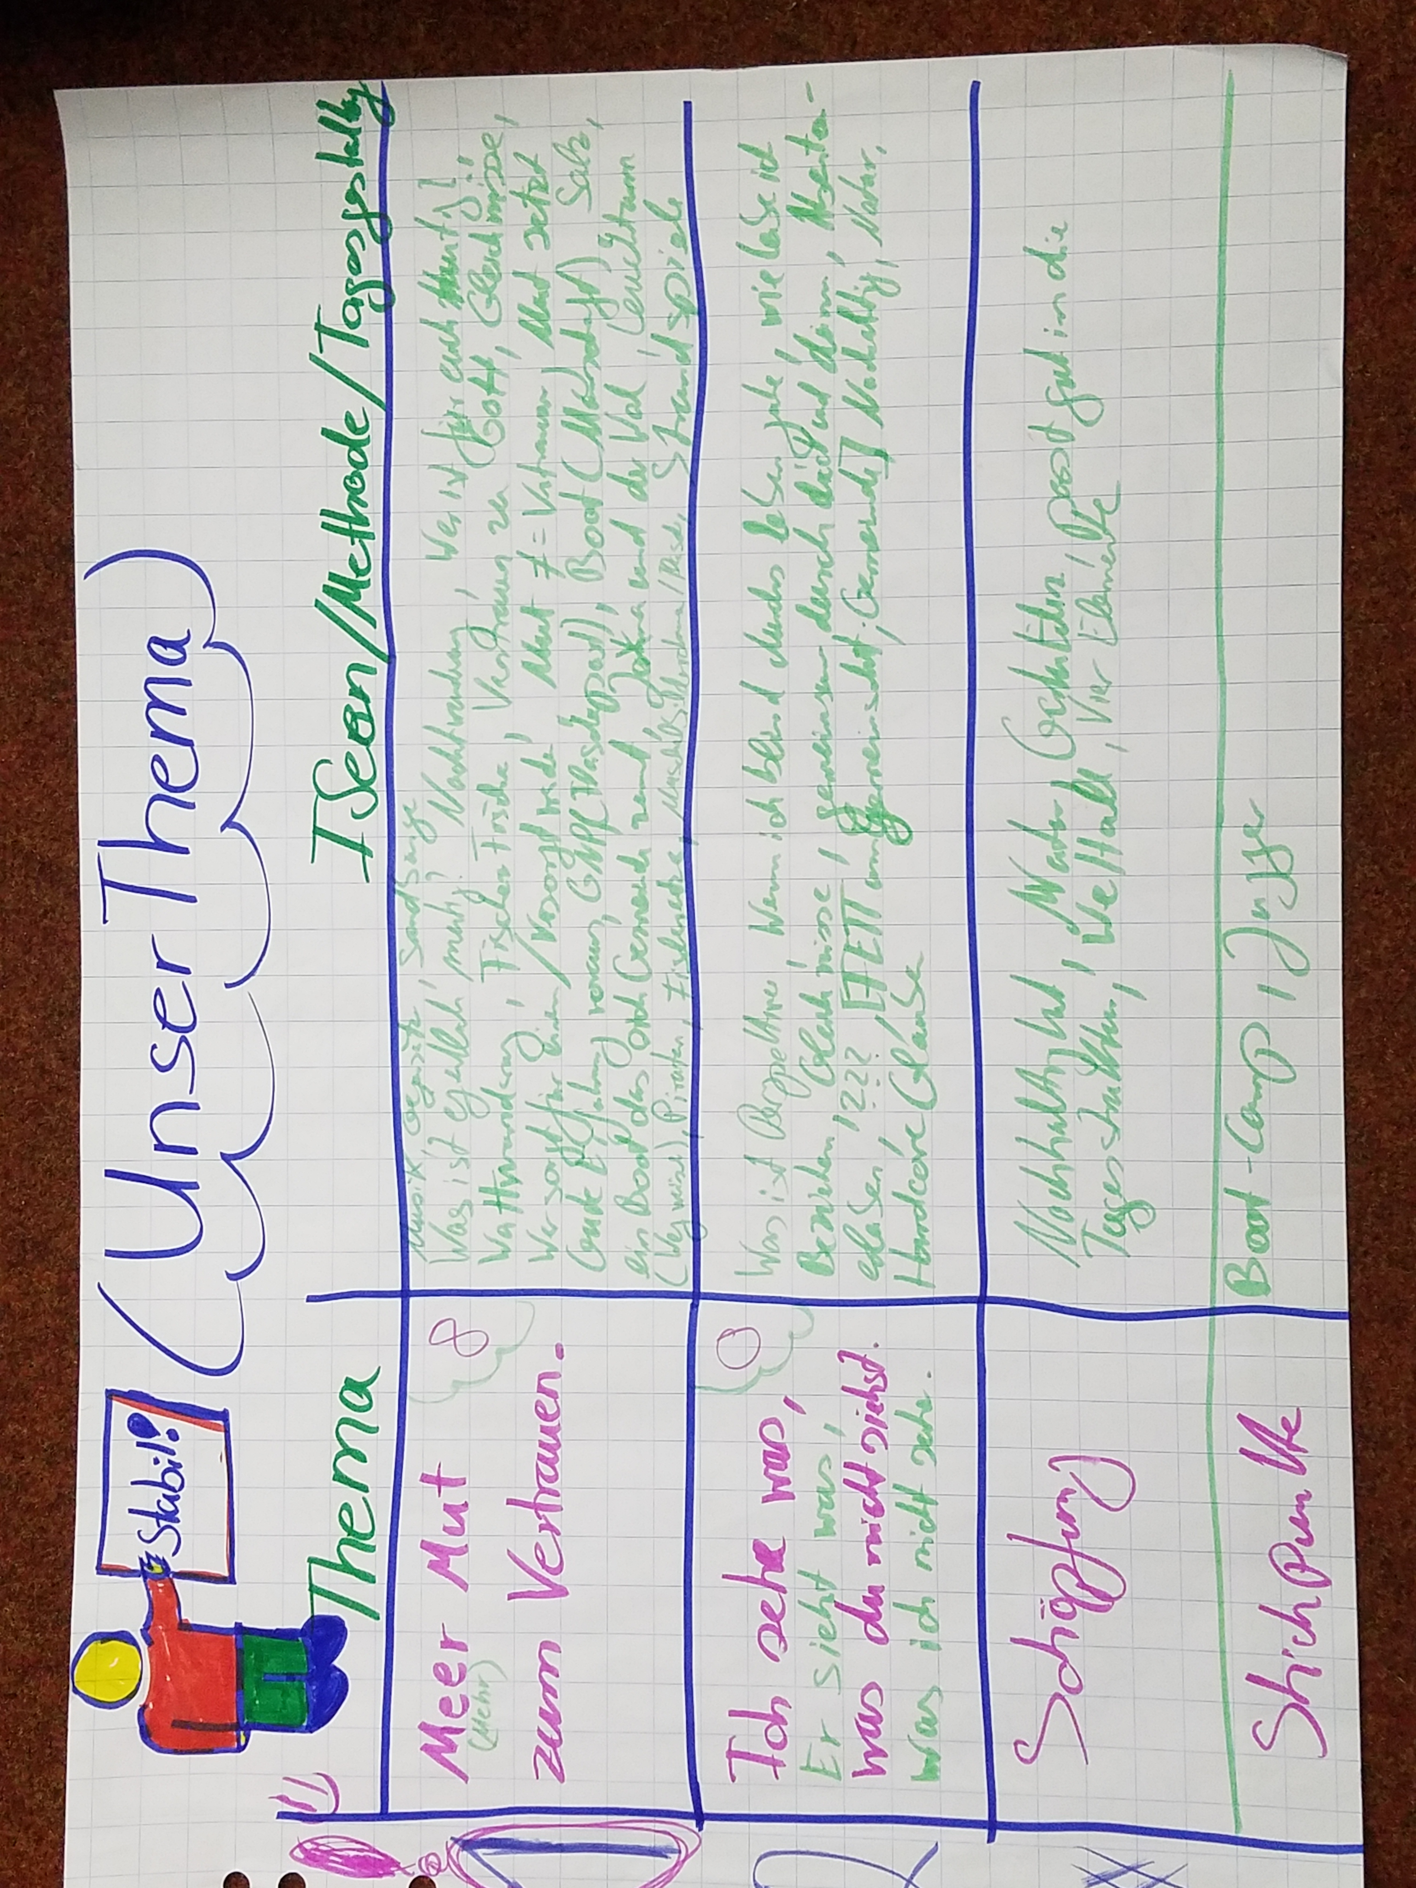
Brainstorm
Unser Thema und Titel

Slide 8
www.menti.com

Slide 9
Padlet
https://padlet.com/Kirchenkreisjugenddienst/jw78cuzbrhymdiyh

Slide 10
Links
https://www.materialboerse.ejo.de/
https://bibleproject.visiomedia.org/
https://www.youtube.com/@DasBibelProjektGerman
https://www.learningsnacks.de
https://zumpad.zum.de/
http://www.bibleface.de/
Bibel Konkordanz

